Slide 1
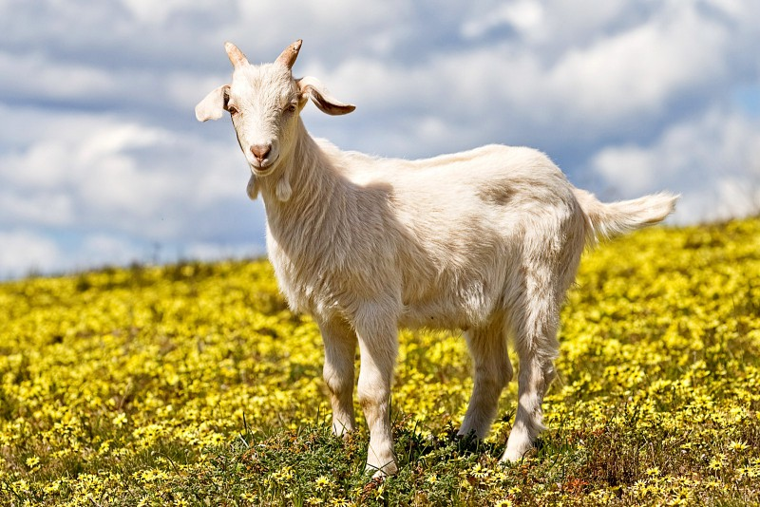
Факты о козах

Slide 2
Козоводство дает несколько видов продукции: уникальное промышленное сырье - пух, однородную ангорскую шерсть (мохер) и шерсть ангорского типа, шкуры (козлины), а также мясо и молоко.
Козоводство по объему производимого пуха и шерсти занимает второе место после овцеводства, помимо того, козы могут использовать такие горные, высокогорные, пустынные и полупустынные выпасы, где прочих сельскохозяйственных животных пасти не представляется возможным. Это позволяет кроме того получать в районах со скудной растительностью мясо, молоко, а также поставлять дешевое сырье перерабатывающим предприятиям.
Козы, как и овцы, принадлежат к мелкому рогатому скоту. С овцами они схожи по структуре зубов и их возрастным изменениям, по длительности жизни, общей морфологии кожно-волосяного покрова и иным приметам. Но козы обладают и характерными особенностями.
Они обладают более сухим и угловатым телосложением, резко выделяются от овец по голосу, темпераменту и поведению. Они подвижнее овец, без проблем взбираются на горные склоны, даже наклонные стволы деревьев, отдают предпочтение для отдыха высоким каменистым участкам либо степным курганам.
Могут выпасаться маленькими стадами либо персонально. Прекрасно используют незначительные участки на привязи.
Козы превосходят овец по степени приспособленности к разнообразным климатическим условиям, потому их можно удачно разводить на севере и юге, в горах и пустыне. Они обладают более мощным и прекрасно развитым пищеварительным трактом, что дозволяет им переваривать корма, которые содержат до 64 % клетчатки. Козы, помимо того, прекрасно используют овощи, корнеплоды и отходы от стола и кухни.

Slide 4
Побочным видом продукции является козий навоз - одно из лучших удобрений для садов и огородов. По своему действию он превосходит коровий и конский. Особенно пригоден для парников и теплиц. Его требуется в 5 раз меньше коровьего и в 4 раза меньше конского. От козы, содержащейся на подстилке, за стойловый период получают от 350 до 500 килограммов навоза.
Козы неприхотливы и нетребовательны к условиям содержания. В практическом отношении ценной биологической особенностью этих животных является ранняя половая зрелость. Все породы плодовиты. Плодовитость коз на 100 маток составляет 190-220 козлят и больше, а это значит, что козы приносят за одно козление 2—3 козленка. Зарегистрированы случаи, когда у коз молочных пород рождается до шести нормально развитых козлят. Средняя продолжительность хозяйственного использования коз — 7—9 лет. Это тоже говорит о преимуществе козы перед коровой. Следует обратить внимание на то, что маленькая коза массой 50-60 кг дает удой до 1500-2500 кг, то есть в 30 раз больше своей массы. Поэтому можно считать, что выход молока на 100 кг живой массы у молочной козы в два раза выше, чем у высокопродуктивной коровы.
Исследования ученых показали, что козье молоко переваривается гораздо лучше коровьего, поэтому его советуют пить пожилым людям и больным с нарушением обмена веществ. Врачи рекомендуют его также при язве желудка, экземах, бронхиальной астме, мигрени, колитах, расстройствах пищеварительного тракта, болезни печени и желчного пузыря, бессоннице, запорах и артрите. Преимущество козьего молока - в высоком содержании биологически активного калия, который оказывает влияние на деятельность сердечно-сосудистой системы и омоложение организма человека. Оно отличается от коровьего более высокой биологической активностью, в том числе витаминной. В нем нет каротина, он переработан организмом в витамин А, в нем значительно больше витамина В12 - кроветворного фактора, контролирующего все обменные процессы в организме.

Slide 6
Козье молоко обладает хорошим антирахитическим свойством за счет высокого содержания кальция, фосфора, кобальта, меди, селена, магния, железа, марганца, сиаловой кислоты, входящей в структуру иммунологических барьеров организма. Поэтому оно по своему составу приближается к женскому молоку. В нем, как и в женском, в составе основного белка – казеина – преобладает бета-казеин – вещество, родственное природе женского молока по структурной организации и его аминокислотному составу. По содержанию витамина А козье молоко превосходит коровье в 2 раза, аскорбиновой кислоты — в 1,5 и никотиновой (витамин РР) — в 3 раза. Богатый витаминный состав молока можно объяснить тем, что козы едят больше разнообразных кормов. Однако козье молоко в любом случае аналогом женского молока считать нельзя.
Козы бывают совершенно разных размеров. Вес карликовых видов стартует от 35 фунтов, а бурские козы достигают веса в 230 фунтов. Оба вида выращивают исключительно на мясо, но карликовые животные также известны своим высококачественным молоком.
Козы от природы очень любопытны. И хотя вы вряд ли увидите козу, которая старается съесть жестяную банку или бумагу, но они часто поедают всякие мелкие предметы, чтобы узнать больше об их вкусовых качествах. Ученые считают, что таким образом животные развиваются и стараются открыть для себя новые съедобные продукты.

Slide 8
Такая любопытная черта животных скорее всего и легла в основу легенды о козах и кофе. Вымышленная история об открытии кофе для человечества звучит так: Калди, эфиопский пастух, решил и сам попробовать эти зерна после того, как его стадо начало танцевать, наевшись зернышек.
Наибольшее число коз в США выращивают в Техасе. Но их можно разводить и в других регионах страны.
Известные козьи обмороки на самом деле не выдумка. Когда животное в панике, центральная нервная система страдает от особого состояния: врожденной миотонии, при котором мышцы животного временно парализуются. Это состояние совершенно не причиняет боли, но коза обычно падает. А вот старые и опытные животные заранее готовятся к этому состоянию и подходят поближе к стене или другой опоре, чтобы не свалиться на землю.
Издание «The London Telegraph» в 2013 году опубликовало статью, в которой говорилось, что у коз есть акценты. Ученые из Лондонского Университета Королевы Мери установили, что блеяние животных меняется с возрастом или при перемещении в другое стадо. Чем больше времени животные проводят вместе, тем сильнее их голоса похожи между собой.
Коза пробует на вкус всё, что напоминает ей траву, чтобы потом решить, будет ли она это есть.

Slide 10
Жест «коза» существовал долгое время как магический знак для защиты от сглаза и злых духов. Ронни Джеймс Дио, солист групп Rainbow и Black Sabbath, был первым, кто показал этот жест на рок-концерте. Фанаты переняли его и теперь «коза» очень популярна среди рокеров и металлистов.
Люди, которые никогда тесно не общались с козами, удивляются при виде их глаз. У этих животных зрачки не привычно для нас круглой формы, а прямоугольные в виде горизонтальной прорези. Такая необычная форма позволяет животным иметь кругозор на 340 градусов, не поворачивая головы. Так как козы травоядные, им необходимо защищаться от хищников бегством. Именно такой кругозор позволяет заблаговременно увидеть опасность.
Но есть еще одна особенность – днем зрачки очень узкие, а вот вечером и ночью расширяются. Таким образом, глаза животного сами себя защищают от солнечного света. Ночью такая форма зрачка очень удобная для ориентировки в темное время суток. Узкие зрачки в виде полоски идеально подходят для равнинных плоскостей и широких пастбищ. Поэтому здесь козам не страшны никакие хищники.
Козы – это настоящие лакомки. Они очень любят сладкие и пряные на вкус продукты. К тому же они очень чувствительны на любимые запахи. Если в руках вы, например, подержали яблоко, а затем подошли к животному, оно непременно начнет искать у вас в карманах и просить вкусняшку. Одним из любимых запахов для коз является табачный аромат, поэтому они не против съесть вашу сигарету.

Slide 12
Но точно также эти животные хорошо чувствуют плохие запахи. Например, гнилостный или плесневый аромат они слышат за несколько метров. Козы никогда не будут есть испорченный продукт. А некоторые представители вообще не возьмут в рот тот кусок, который упал на землю или был надкушен кем-то еще. Именно поэтому они считаются очень чистоплотными и чистыми животными.
Козы очень хорошо поддаются дрессировке. Их часто можно увидеть в цирке. В частности, они превосходно запоминают действия, команды, различают интонацию, слова, цвета и даже отдельные звуки. Домашние козы применяют смекалку в том, чтобы заполучить желаемый корм или отвязаться от привязи.
У коз очень хорошо развиты все пять органов чувств. Но если в дикой природе у них наиболее остро развито зрение и обоняние, то в домашнем хозяйстве – язык. Эти животные в буквальном смысле могут быть настоящими дегустаторами. Мало того, что у них сильно развито чувство запаха, но еще и вкуса. Например, у человека находится 9 000 вкусовых рецепторов и точек, а у коз – 15 000.
Группа коз называется стадо или племя и, как правило, возглавляется самкой.
Во Франции раньше часто запрягали коз в маленькие детские коляски. Также их использовали для выполнения садовых работ: было замечено, что кастрированные козы намного усидчивее и сильнее.

Slide 14
Рекордный удой в Австралии козьего молока за год - 3500 кг (зааненская порода), когда в Тверской области среди коров эта сумма колеблется около 2000 кг.
Козы упоминаются в Библии 200 раз.
Козел - символ плодородия. Отсюда его связь с божествами и другими мифологическими персонажами, олицетворяющими это качество - литовским Перкунасом, славянским Перуном, скандинавским Тором, индийским Пушаном, греческим Паном, прусским Пушкайтсом. Колесницы этих богов запряжены козлами.
Козьим молоком успешно лечат аллергию.
В США самый дорогой племенной козлик заокеанской породы стоил 5300 долларов (1995 год)
Племенные козлята в США стоят от 200 до 1000 долларов, средняя дойная коза стоит около 1000 долларов.
Козы практически не болеют туберкулезом.
2/3 населения никогда не пробовали козьего молока.
В зоопарках всего мира держат коз для выкармливания детенышей, оставшихся без материнского молока, так как козье молоко подходит практически для всех млекопитающих.

Slide 15
Спасибо за внимание!

